Slide 1


Slide 2



Slide 3

Các em có vui không?
Trong khi chơi có em nào bị ngã không?

Slide 4





Bài 8

Slide 5


Slide 6
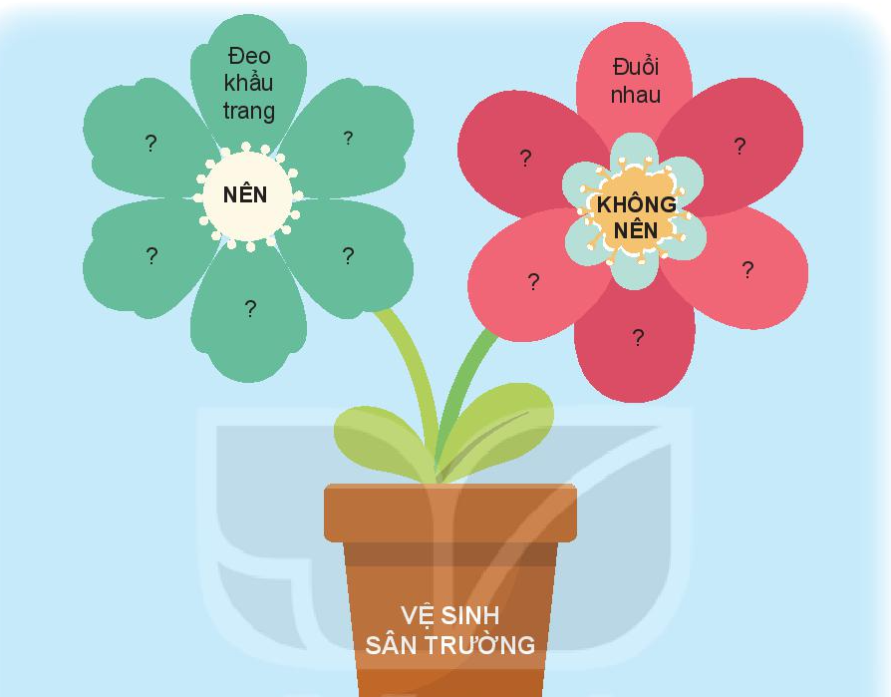
Gắn cánh hoa cho phù hợp về những điều nên và không nên khi tham gia một số hoạt động ở trường.

Slide 7
Trò chơi: Tìm những cánh hoa”.
Chia lớp thành 2 các đội
Phát cho mỗi đội chơi một bộ cánh hoa.
Khi GV phát lệnh “Bắt đầu”, thành viên của mỗi đội thảo luận và ghi những việc nên làm và không nên làm vào các cánh hoa, sau đó nhanh chóng lên gắn vào bông hoa của nhóm mình.
Đội nào dán đúng và nhanh hơn là đội thắng cuộc.

Slide 8
Học chăm chỉ
vẽ bậy lên tường
Vệ sinh lớp
Nô đùa
Nhặt rác
Lau bảng
Vứt rác bừa bãi
trèo lên bàn
Giúp đỡ bạn
Đánh nhau

Slide 9


Slide 10


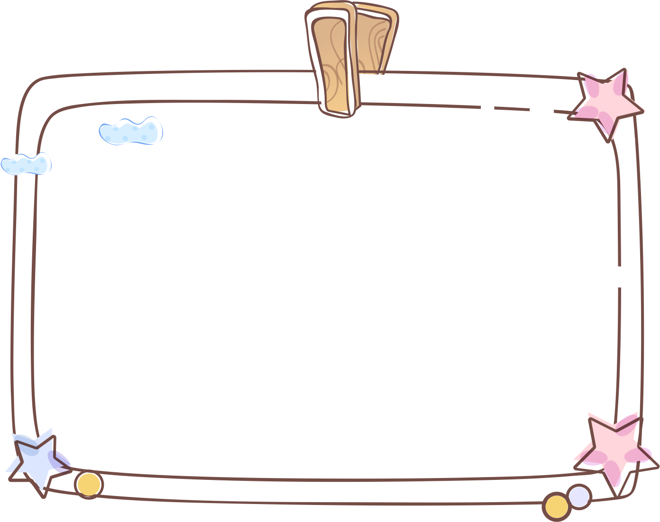
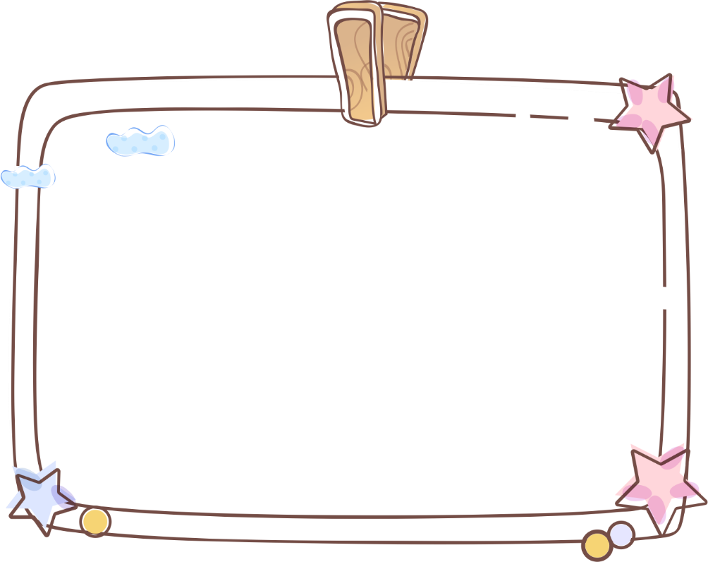
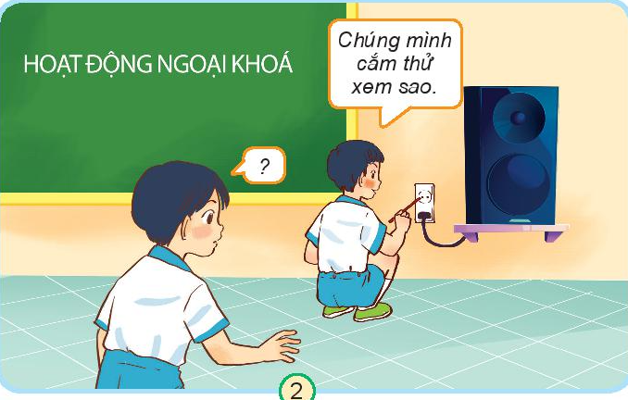
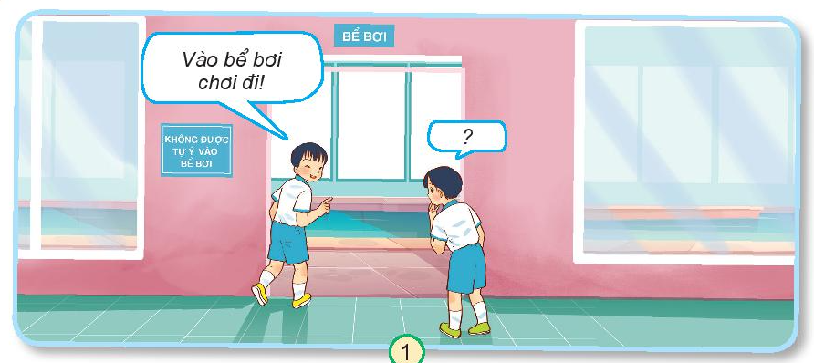
Em sẽ nói và làm gì khi gặp các tình huống sau:

Slide 11




Slide 12
Em sẽ nói và khuyên bạn không được tự ý vào bể bơi, sẽ rất nguy hiểm nếu bị ngã xuống đó.
Em sẽ nói với bạn hành động lấy que cắm vào ổ điện như vậy là rất nguy hiểm đến tính mạng.

Slide 13
Viết điều em cam kết để đảm bảo an toàn khi tham gia các hoạt động ở trường.
LỜI CAM KẾT CỦA EM
1. Không trèo lên lan can lớp học.
2.
3.
4.

Slide 14
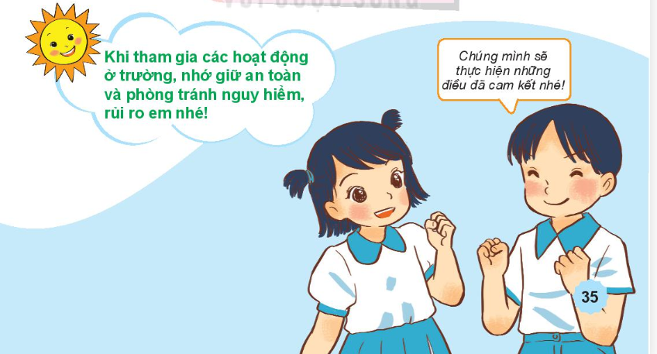

Slide 15


